Slide 1
Презентация к занятию по развитию речи
Подготовила: Саркарова Луиза Фелексовна
воспитатель старшей группы

Slide 2
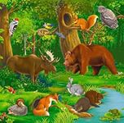
На лесной полянке
На полянке, на лесной
Под огромною сосной
Жили звери не тужили,
Потому что все дружили….

Slide 3
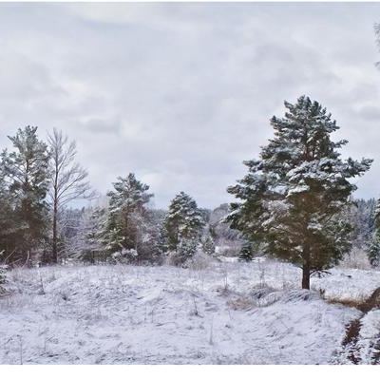
Наступила зима
Зима – зимушка настала;
Всем зверушкам трудно стало

Slide 4
Как пережить суровую зиму
Каждое лесное животное зимует по – своему, потому что у всех свои повадки.

Slide 5
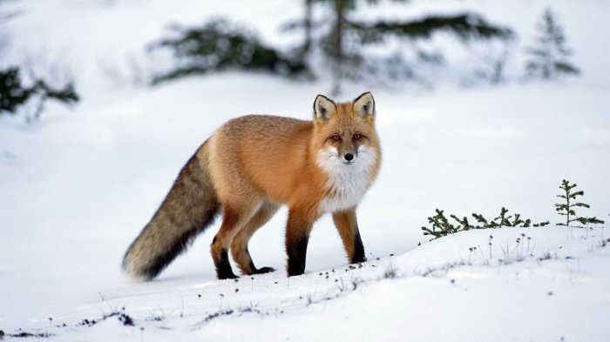
Лиса
Если лисе есть хочется
Идёт на зайца охотиться.
Ходит лиса мышковать,
Привыкла следы хвостом заметать…

Slide 6
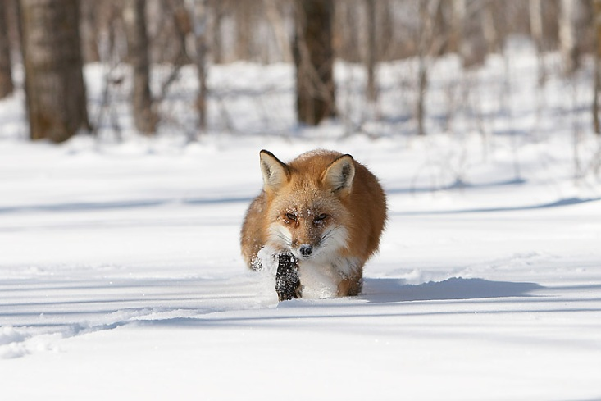
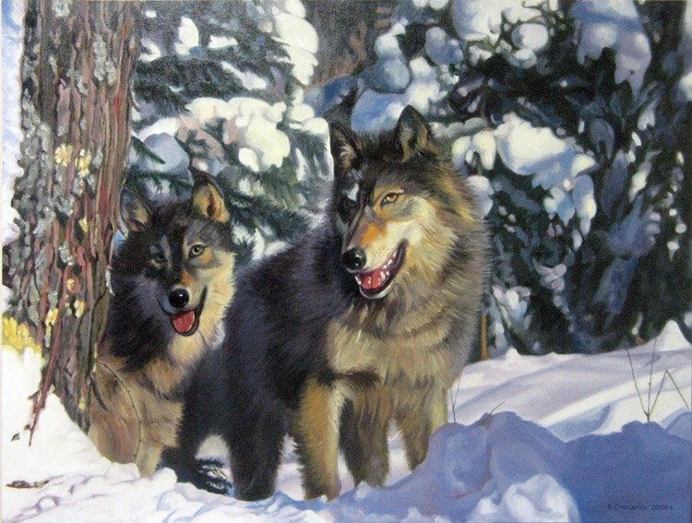
Хищники
Хитрая плутовка
Волчье логово

Slide 7
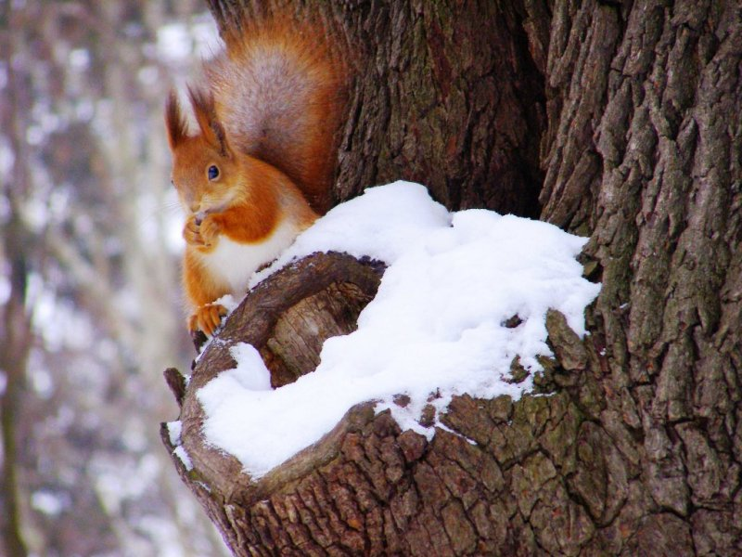
Белка
Очень красивый рыжий зверёк,
С ветки на ветку прыг скок.
При «перелёте» с дерева на дерево, пушистый хвост белки служит рулём.

Slide 8
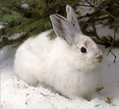
Заяц
Заяц – беляк , так называют длинноухого зимой.
Сменил цвет шубки – тем и приспособился .

Slide 9
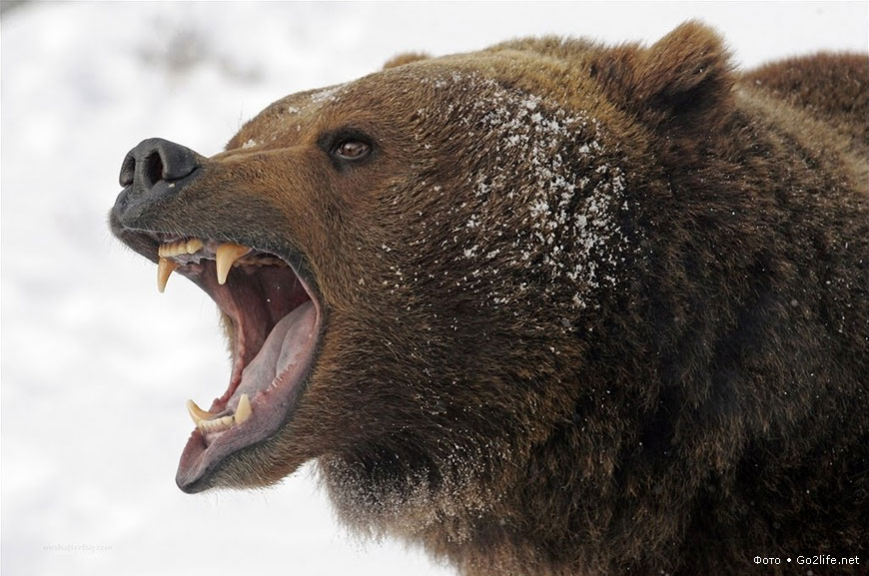
Медведь
Он в берлоге спит зимой, но если медведя разбудить, он будет шататься по лесу. От того и называют его – медведь – шатун.
Как в той пословице: «Не буди лихо пока тихо»

Slide 10
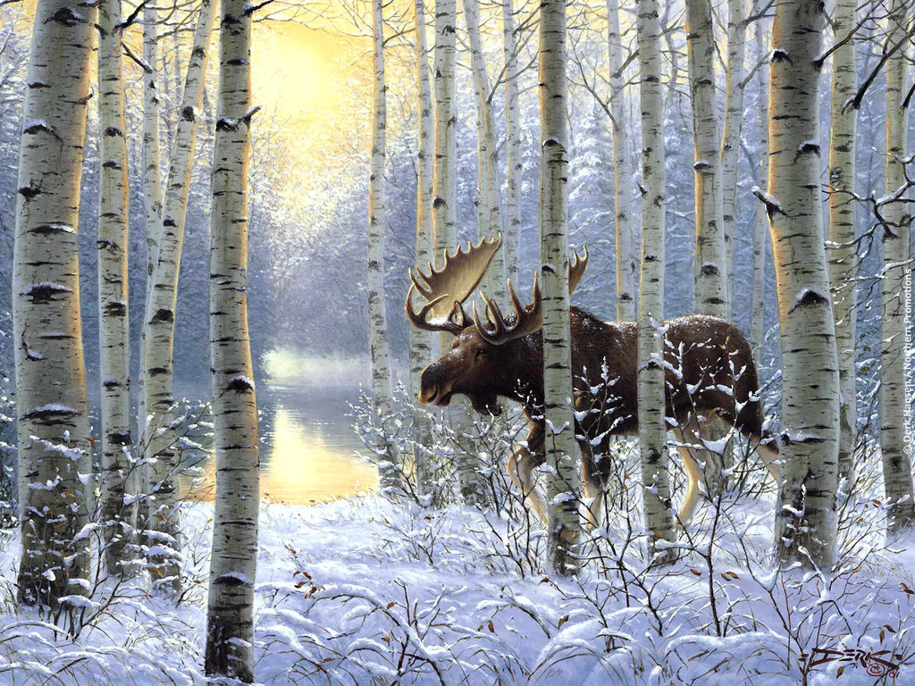
Лось
Ветвистые рога сохатого служат ему хорошей защитой от хищников.
Мощными копытами он пробивает снежную корку и добывает себе пищу.

Slide 11
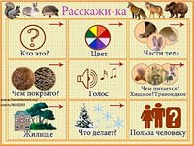
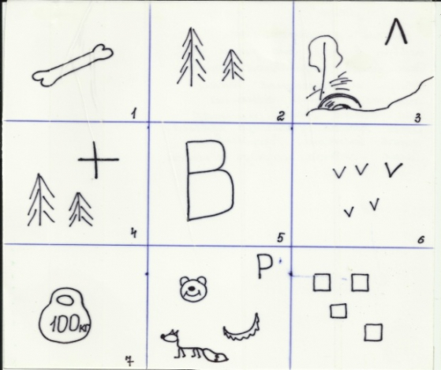
Современные технологии для развития речи дошкольников
мнемотаблицы
мнемотаблица

Slide 12
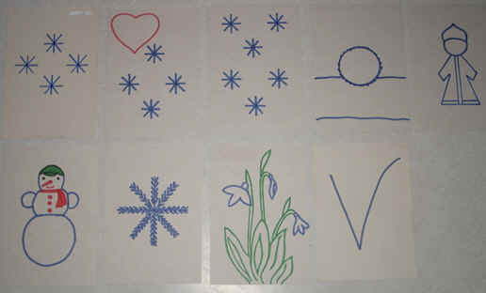
Игра «Снежная куча»
Есть маленькое слово «снежок»; есть длинное слово «снегопад»; есть слово. Обозначающее признак предмета «снежный ком»; есть слово сказочный персонаж «снегурочка»; есть слово цветок «подснежник»; есть слово птица «снегирь» дети запоминают, а затем рассказывают о словах в том порядке, какой предлагает воспитатель.

Slide 13
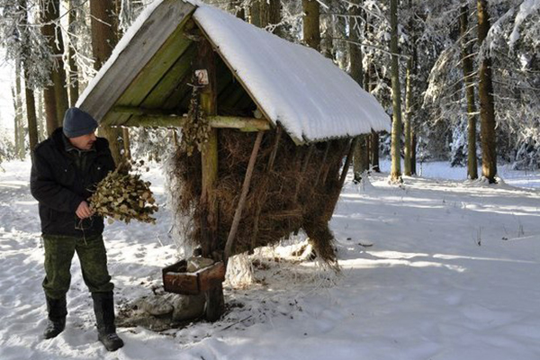
Профессия егерь.
Есть люди, которые работают в лесу: следят за порядком, подкармливают диких животных, тем самым помогают им пережить лютую зиму.

Slide 14

Благодарю за внимание

